Slide 1
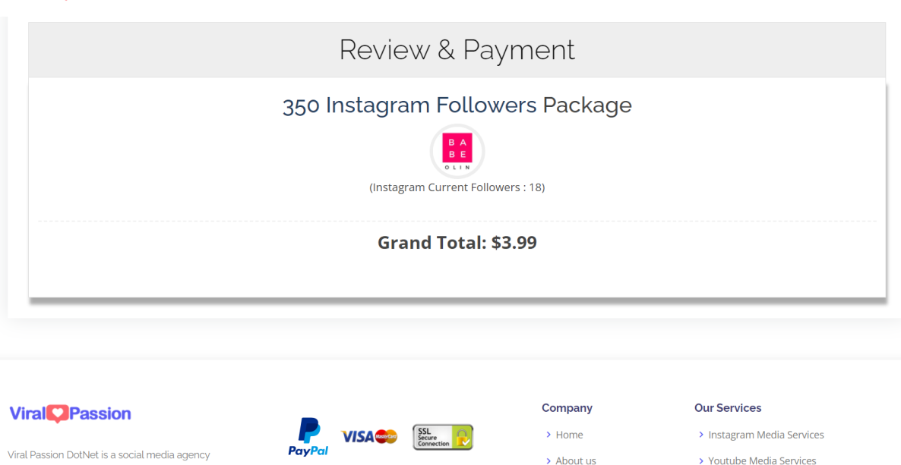
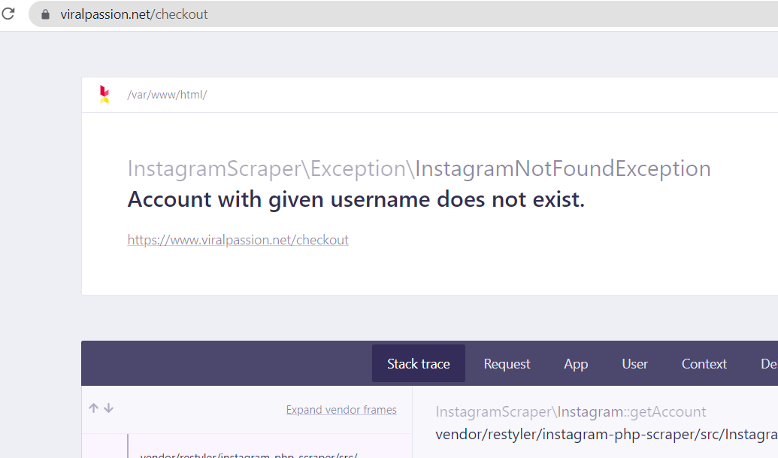
IG Followers
Pas udah masukin IG username terus ke page ini tapi nggak ada button buat continue

Slide 2
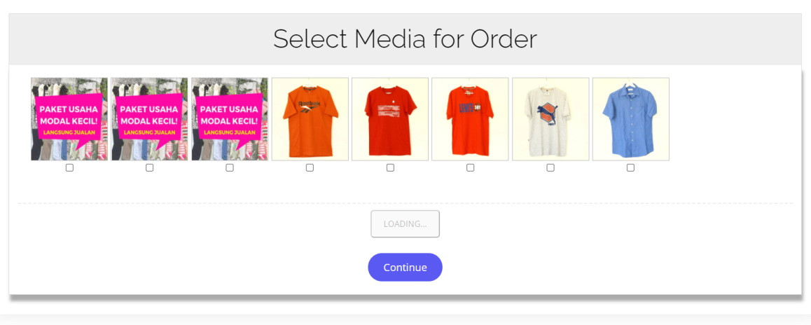
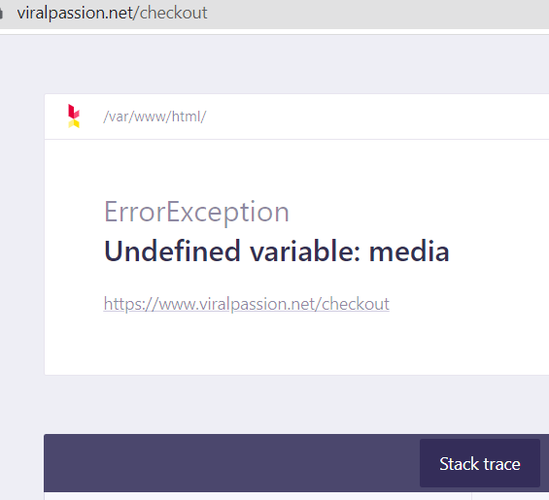
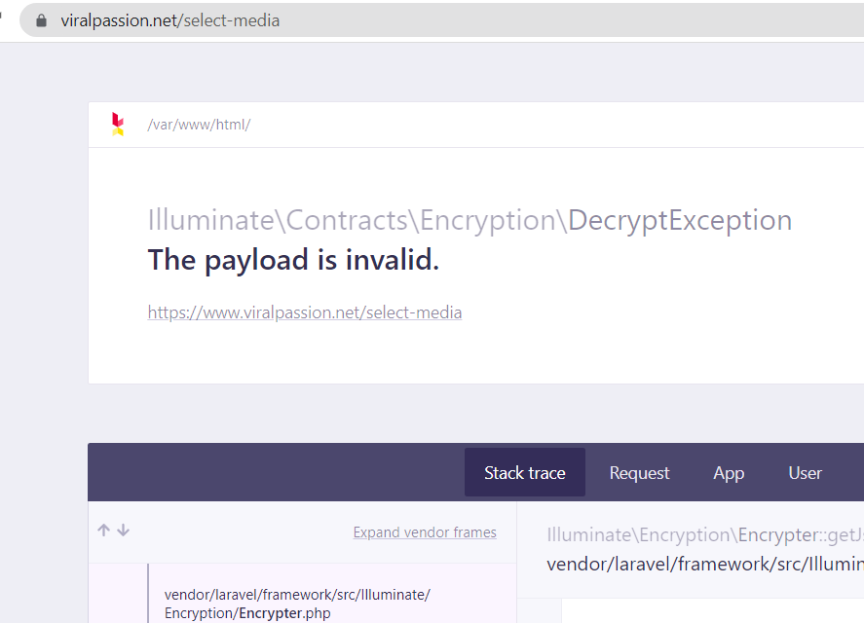
IG Likes
Pas pilih media, trs klik load more, button langsung disable dengan tulisan “loading…” gitu aja terus, nggak tampil media berikutnya
Pas klik “continue” dengan checklist media maupun tanpa pilih media, muncul error ini

Slide 3
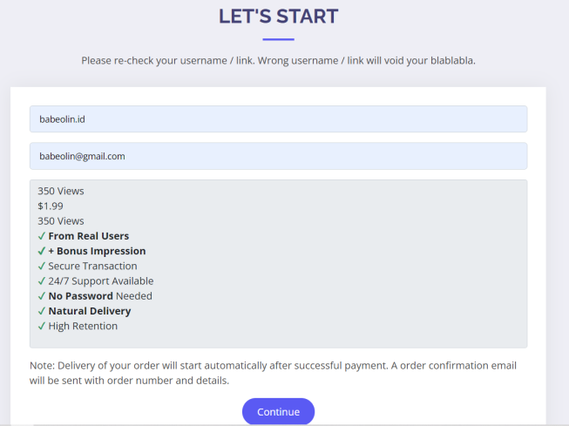
IG Views
Pas disini terus klik “continue”, dia loadingnya lama banget ya
Pas pilih media, trs klik load more, button langsung disable dengan tulisan “loading…” gitu aja terus, nggak tampil media berikutnya
Pas klik “continue” dengan checklist media maupun tanpa pilih media, muncul error ini

Slide 4
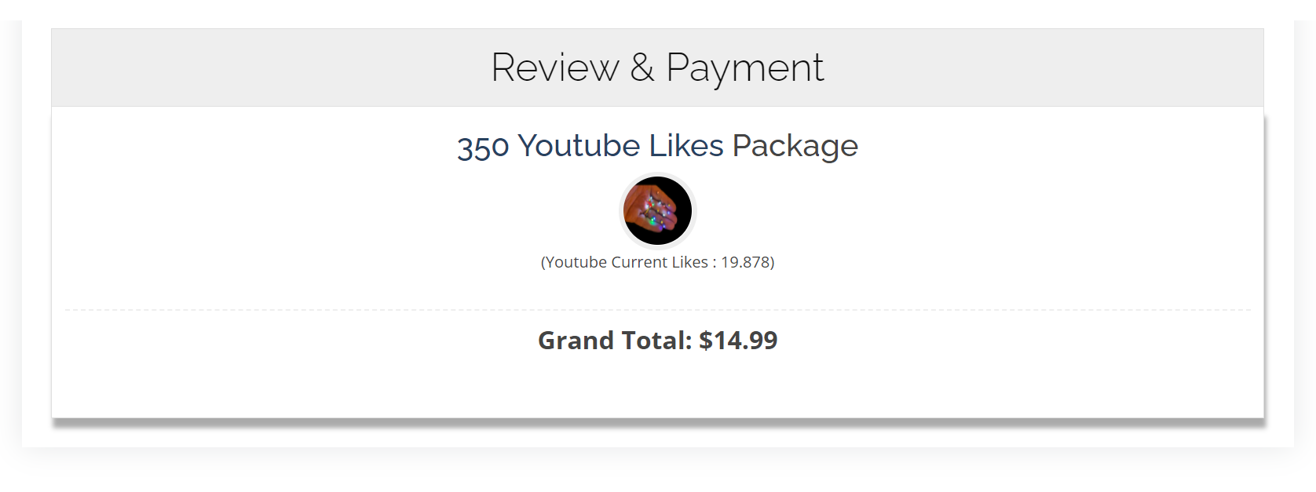
YT Likes
Pas udah masukin URL video terus ke page ini tapi nggak ada button buat continue

Slide 5
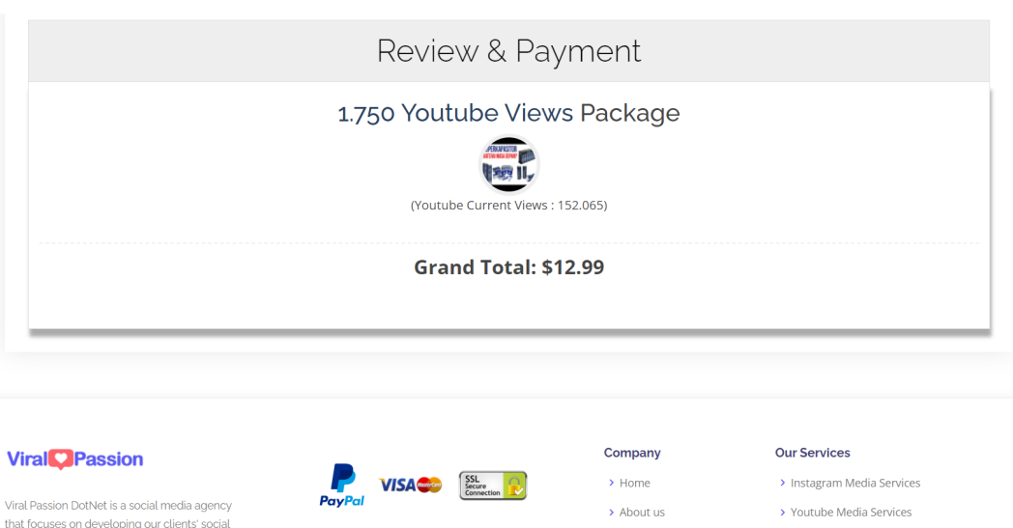
YT Views
Pas udah masukin URL video terus ke page ini tapi nggak ada button buat continue

Slide 6
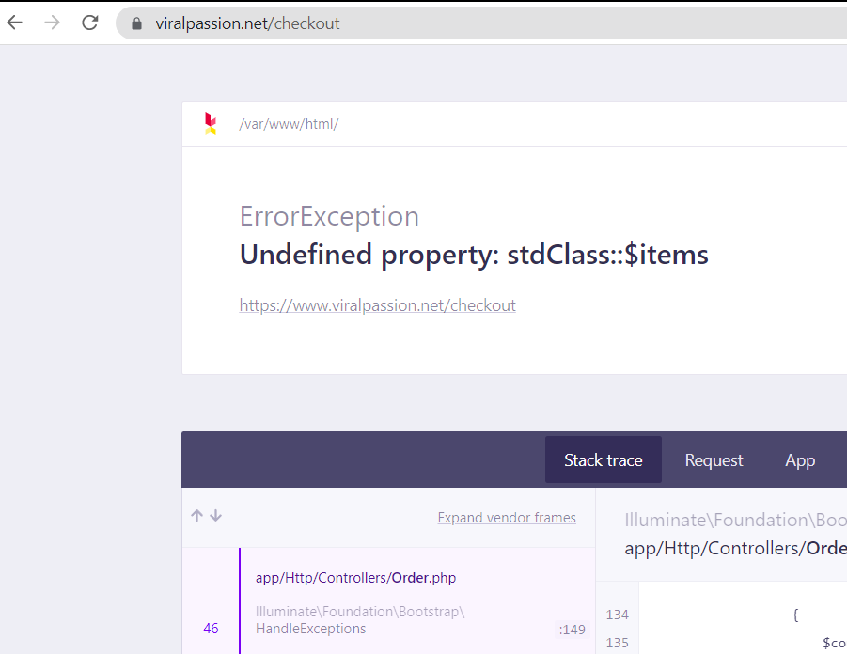
YT Subscribers
Pas udah masukin URL channel terus ke page ini munculnya

Slide 7
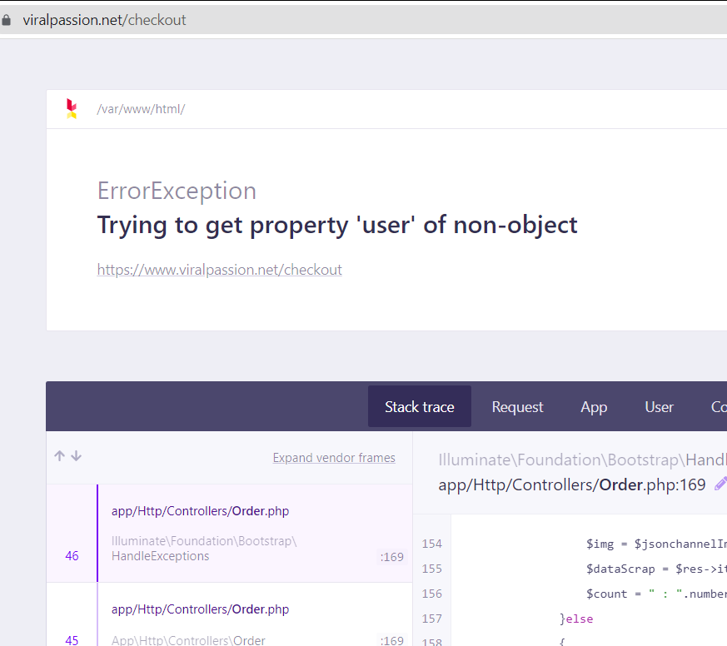
TT Foll
Pas udah masukin TT username terus ke page ini munculnya

Slide 8
TT Foll
Pas udah masukin TT username terus ke page ini munculnya

Slide 9
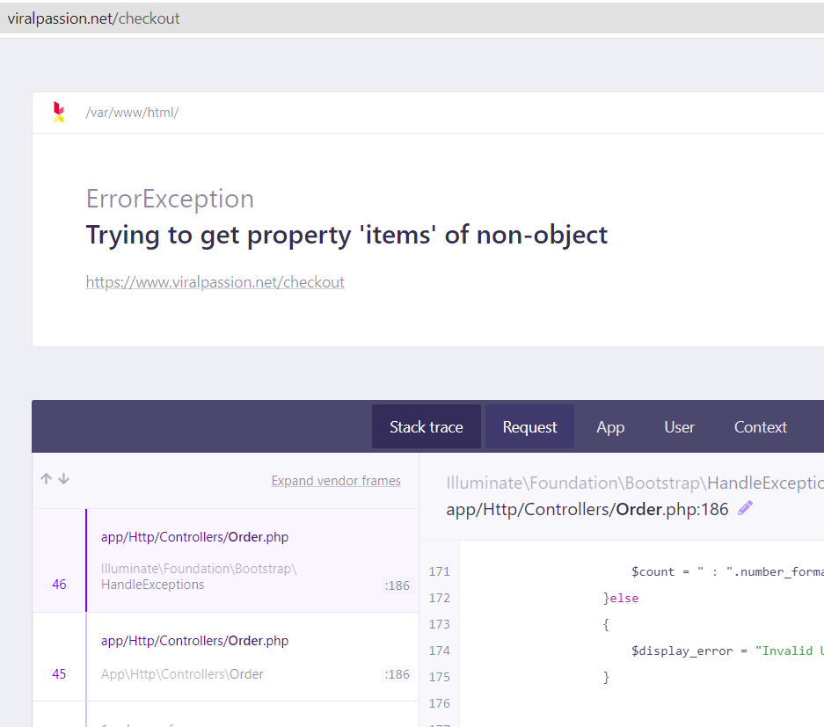
TT Likes
Pas udah masukin TT URL terus ke page ini munculnya

Slide 10
TT Likes
Pas udah masukin TT URL terus ke page ini munculnya

Slide 11
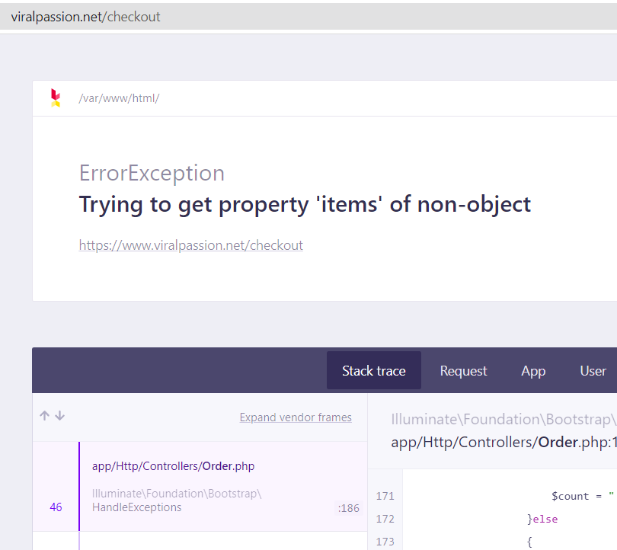
TT Views
Pas udah masukin TT URL terus ke page ini munculnya

